Slide 1

Educazione civica sulla pena di morte

Slide 2

Preistoria
La pena di morte veniva già usata nei tempi dei primitivi.

Slide 3
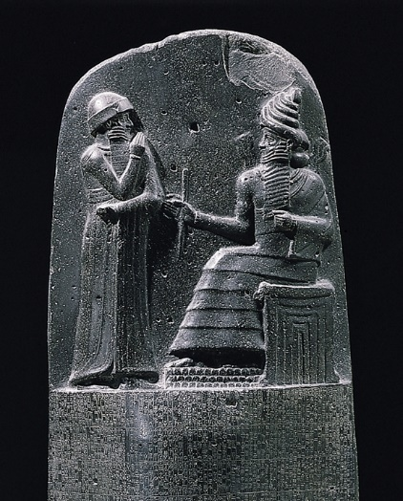
Babilonesi
Il primo codice scritto della legge è il codice Hammurabi con la legge del taglione dove i ricchi pagavano, invece ai poveri tagliavano la mano.

Slide 4
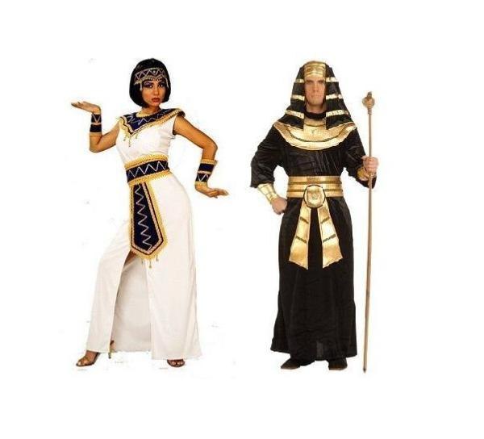
Egiziani
Applicavano la pena di morte contro l’adulterio o per offendere e attentare alla vita del faraone.
Quando una donna subiva l’accusa di adulterio veniva punita con la lapidazione, invece l’uomo non subiva niente.

Slide 5
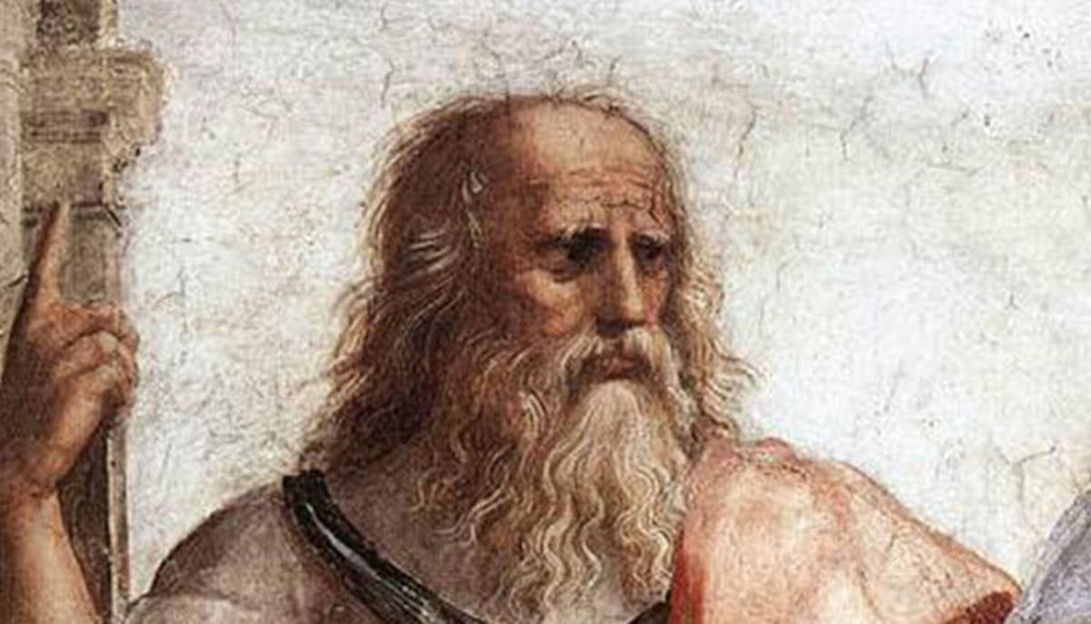
Greci
Applicavano la pena di morte, secondo quello che dice Platone che il crimine e la pena sono collegati, il colpevole veniva ucciso dal magistrale e il suo corpo nudo veniva gettato fuori dalla città.
Platone

Slide 6
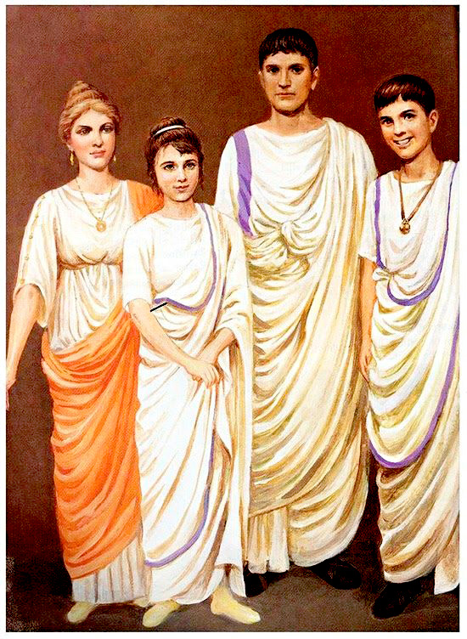
Romani
C’erano diverse pene di morte, per esempio:
- le sacerdotesse che non erano più vergini venivano messe sotto terra vive,
- l’amante veniva bastonato fino alla morte,
- i poveri venivano crocifissi.

Slide 7
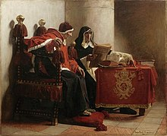
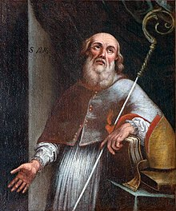
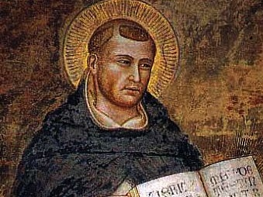
Medioevo
Santa inquisizione
Nasce la santa inquisizione dove applicano torture, esecuzioni, roghi, lapidazioni, assassini e altre pene
Erano favorevoli Sant’Agostino e San Tommaso d’Aquino
Sant’Agostino
San Tommaso d’Aquino

Slide 8
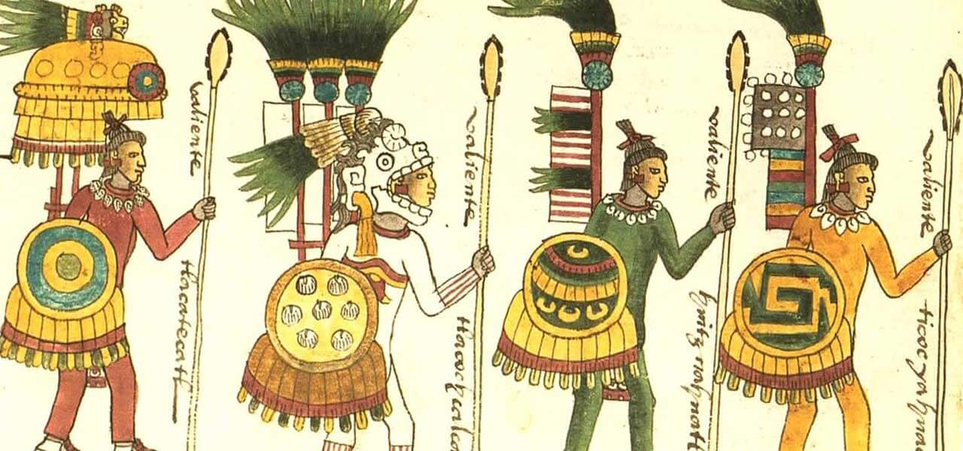
America Latina
Applicava la pena di morte per l’adulterio, ma non veniva punita la donna, invece veniva punito l’amante perché il marito uccideva il colpevole lanciando un masso in testa.

Slide 9
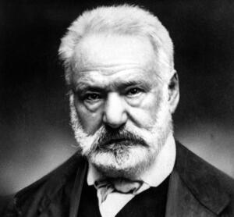

Victor Hugo
Victor Hugo
Victor Hugo è stato uno scrittore, poeta, drammaturgo e politico francese. Ha scritto diversi libri tra cui «L’ultimo giorno di un condannato a morte».
Quest’ultimo viene scritto nel 1829 e parla di un prigioniero nei suoi ultimi giorni di vita, viene raccontato in prima persona, il prigioniero si trova nel carcere di Bicêtre e destinato al patibolo.
L’ultimo giorno di un condannato a morte

